Slide 1
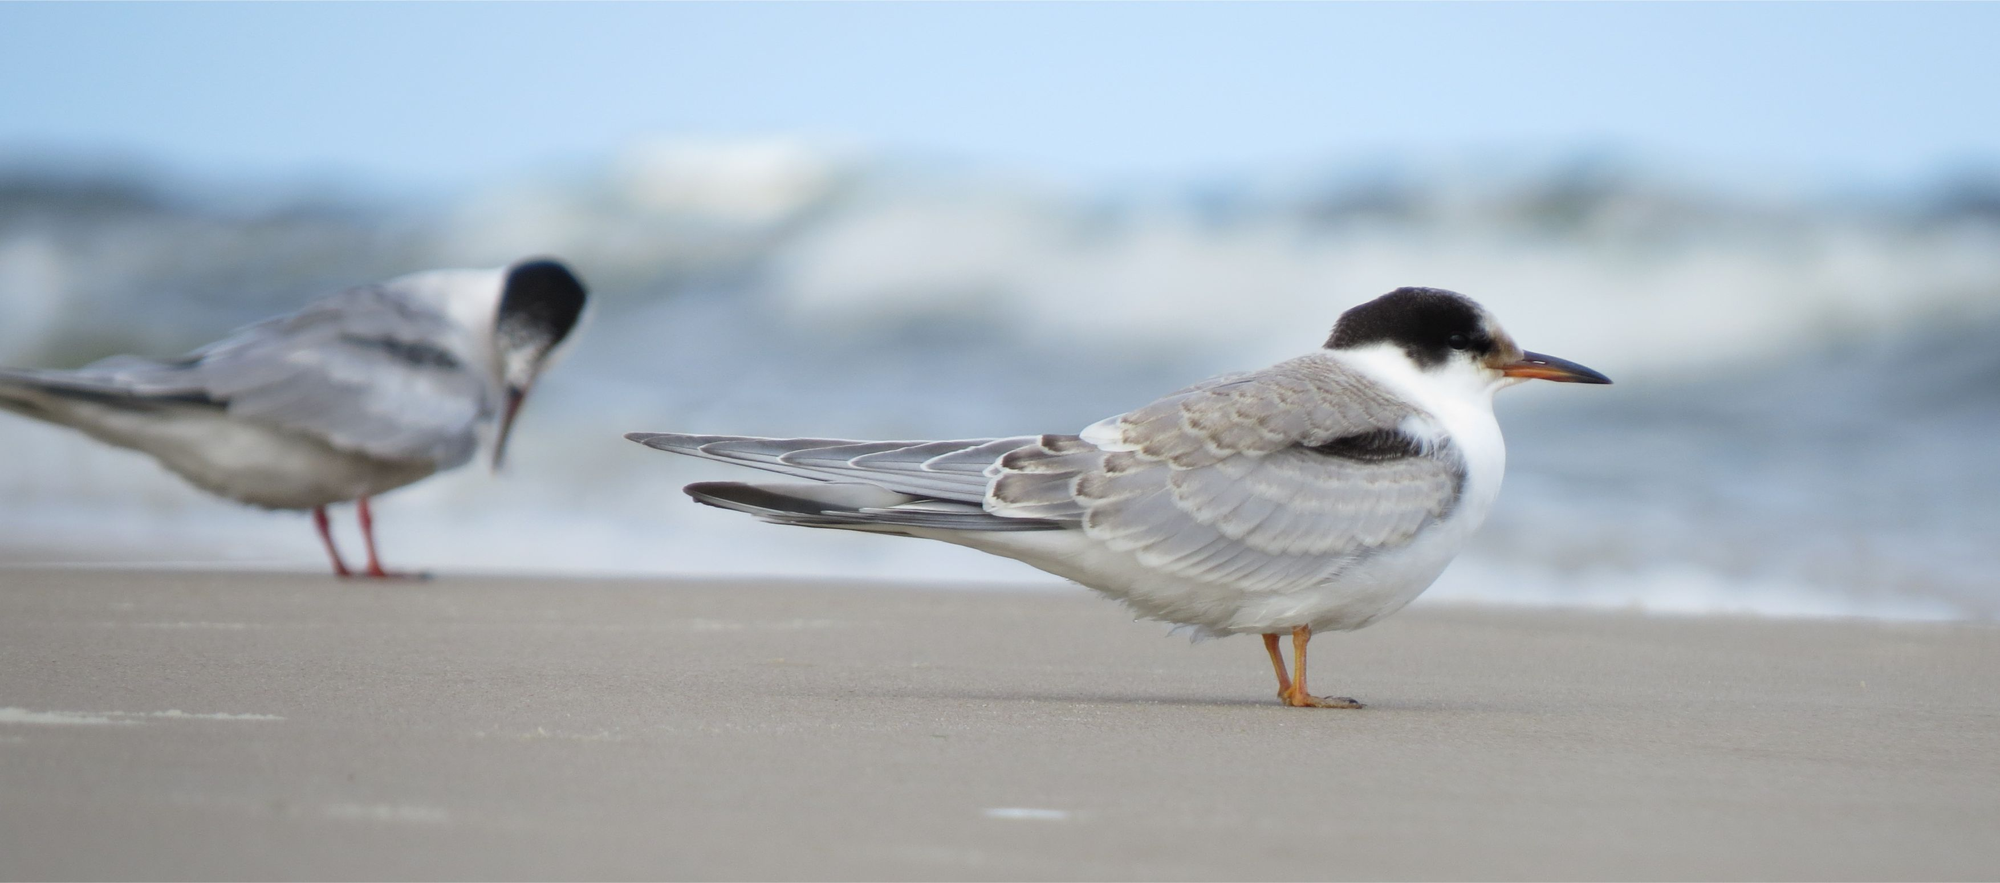
PROJEKTO VEIKLŲ POVEIKIO STEBĖSENA
2019 06 18
www.lifeterns.lt

Slide 2
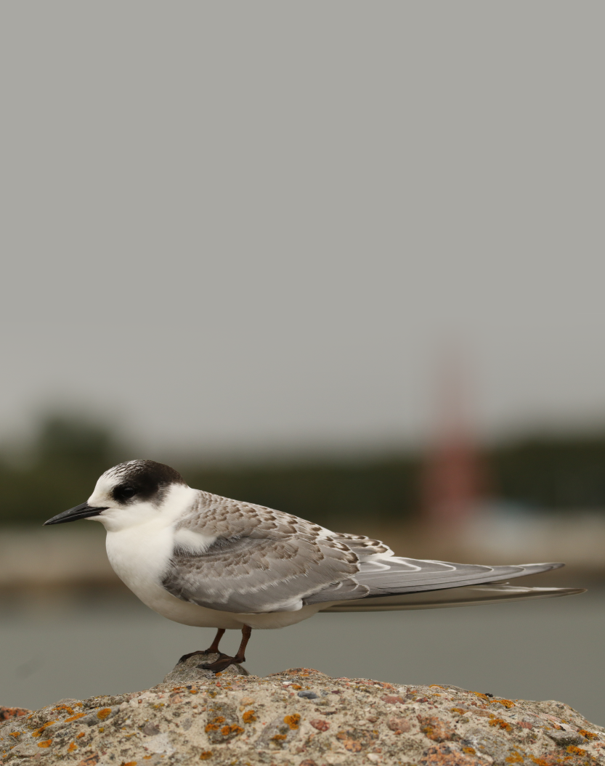
D1. Projekto stebėsena
Projekto veiklų stebėsena;
Ex-ante ir ex-post perinčių žuvėdrų monitoringas (bus pristatyta atskiru pranešimu)
.

Slide 3
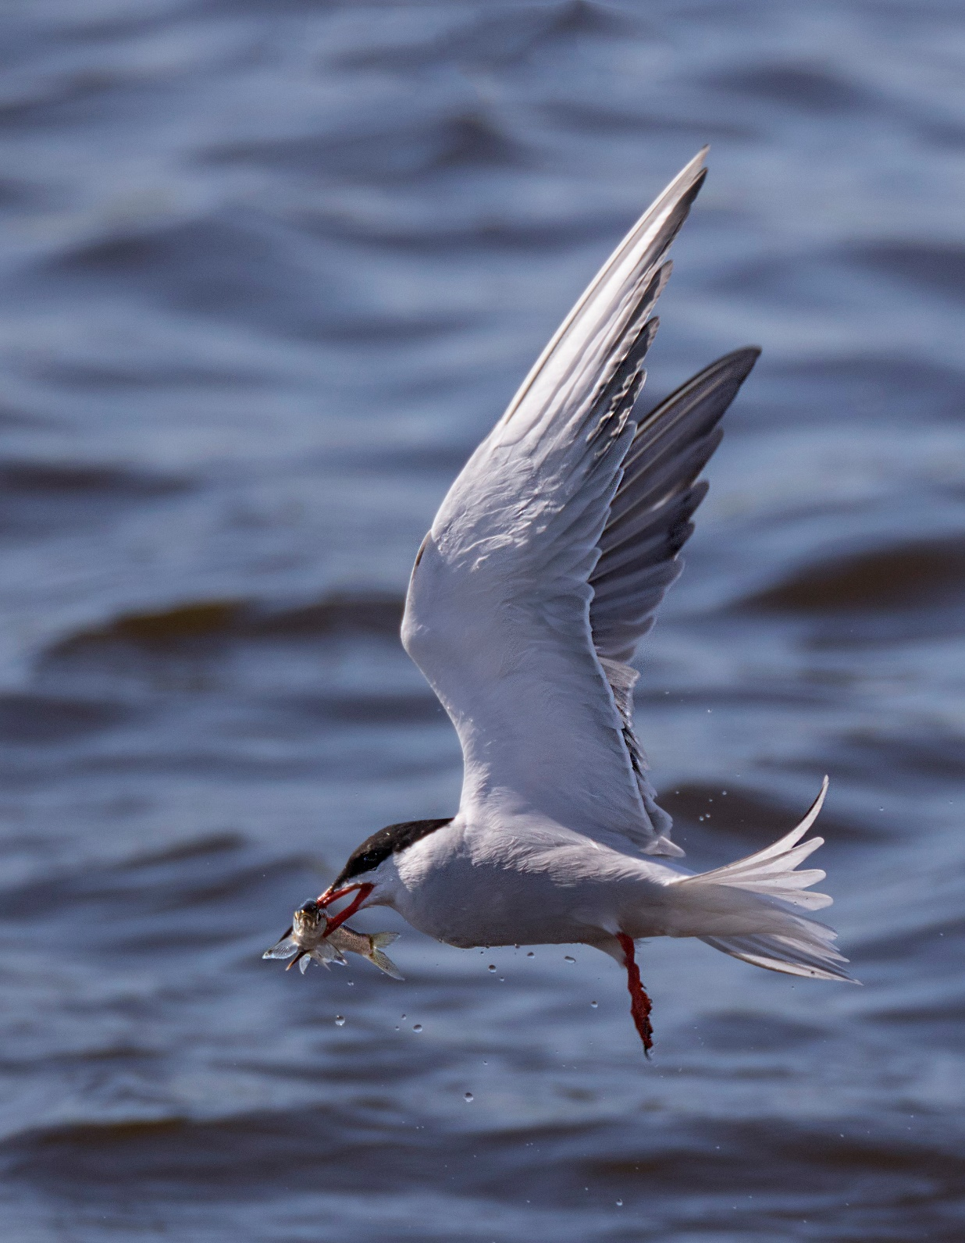
D2. Projekto ekosistemų paslaugų ir socio-ekonominių sąlygų vertinimas:
Ekosistemų paslaugų vertinimas projekto įgyvendinimo teritorijose
Projekto poveikio socio-ekonominių sąlygų vertinimas
Bus pristatyta atskiru pranešimu

Slide 4
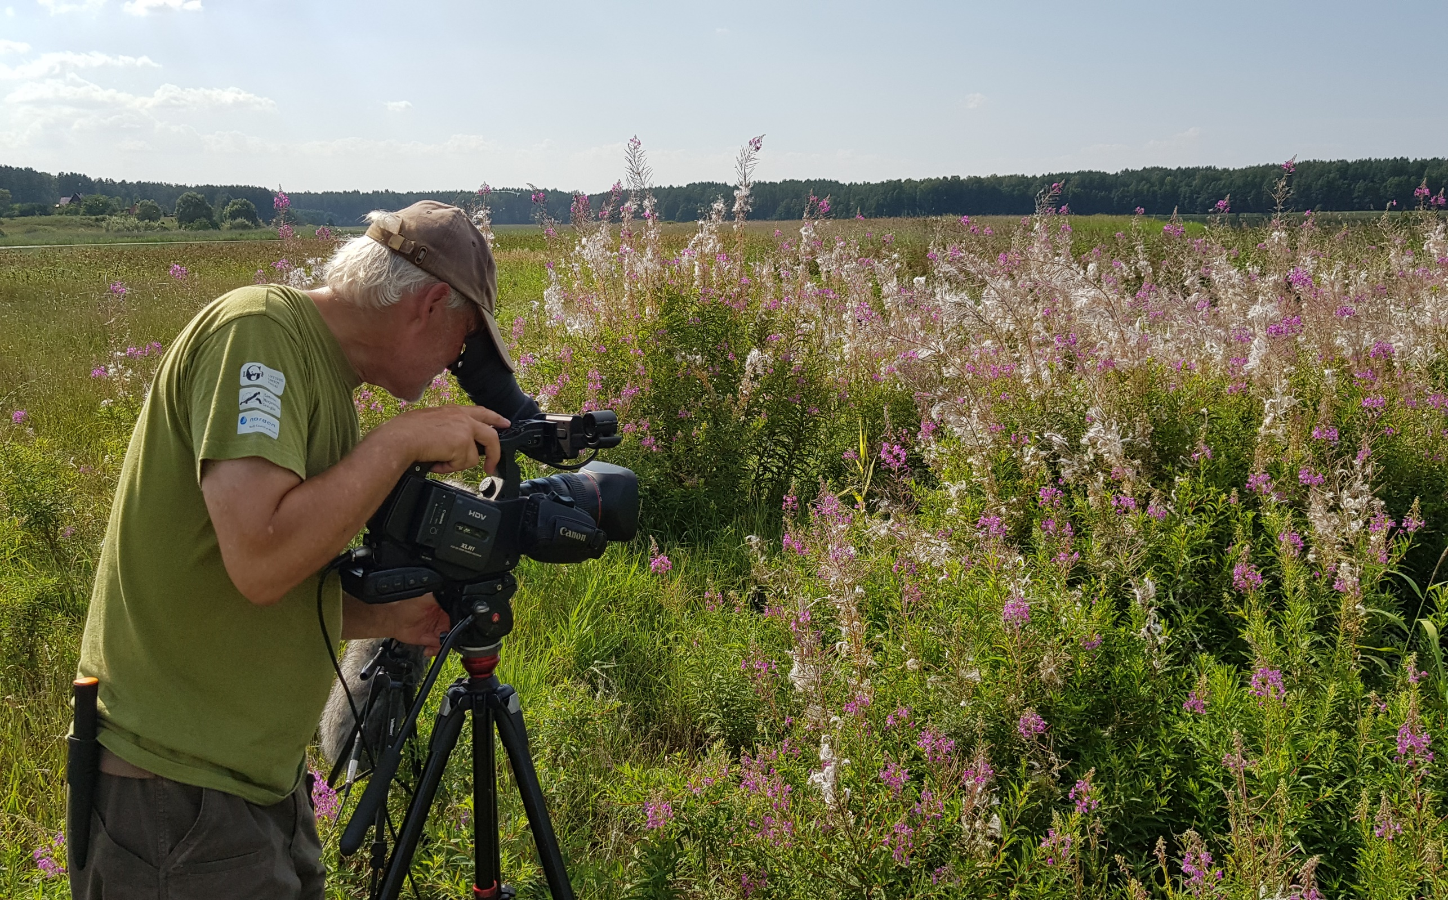
D3. LIFE PROJEKTO
RODIKLIŲ
PASIEKIMO
STEBĖSENA
www.lifeterns.lt

